Slide 1
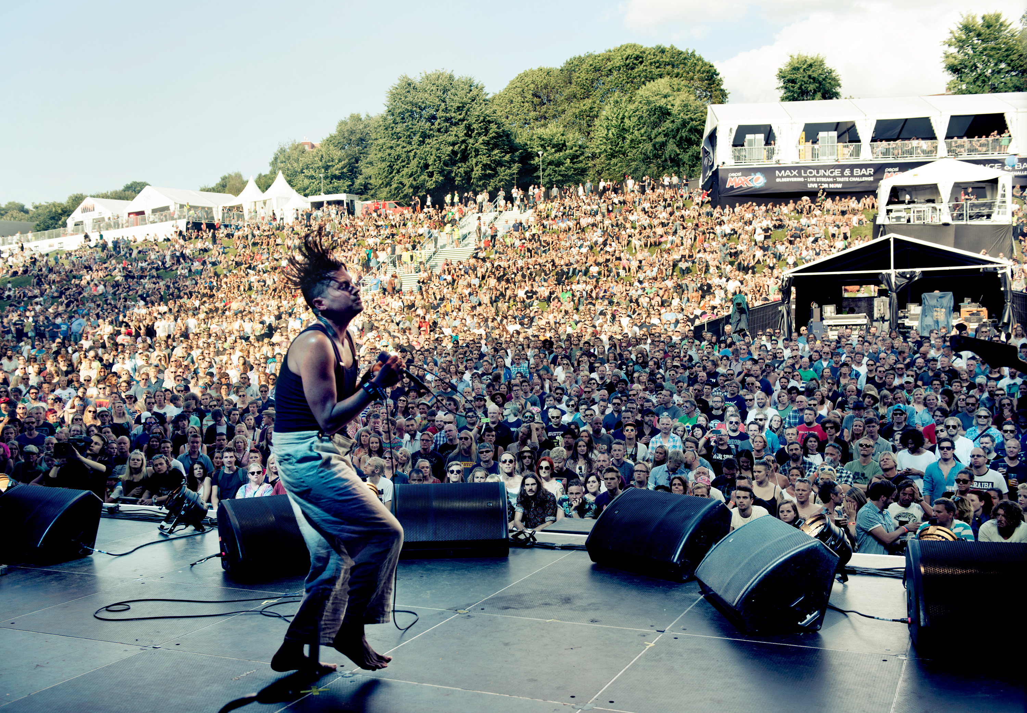
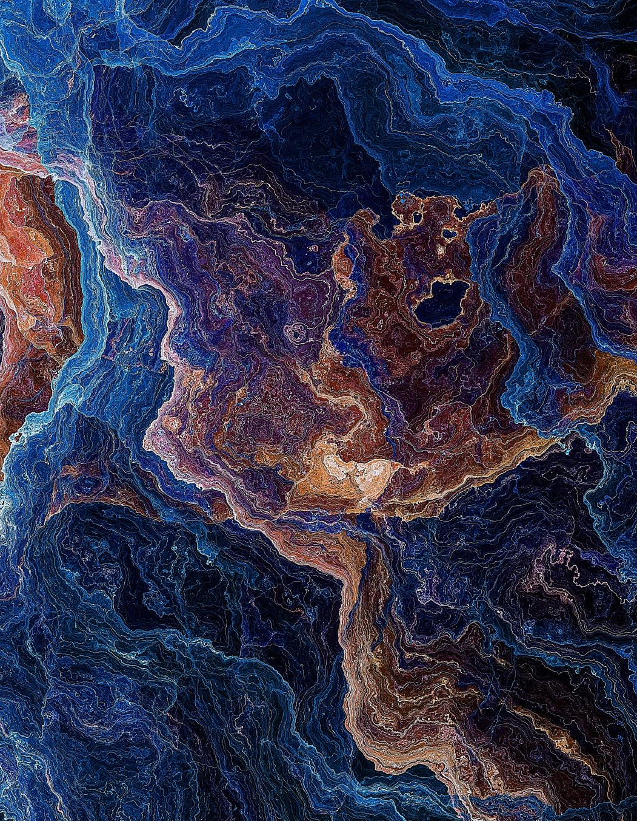
Festival plakat
Øya festivalen
eller
selvvalgt og godkjent prosjekt

Slide 2
Øya festivalen
Gjennom uka skal vi lære om virkemidler og designprosess
For å praktisere det vi lærere skal vi lage plakat til øya festivalen
All informasjon får dere, så dere skal kun tenkte på hvordan informasjonen blir presentert

Slide 3
Vi skal gjennom mye forskjellig
Målet er ikke å bli ferdig med plakaten

Slide 4
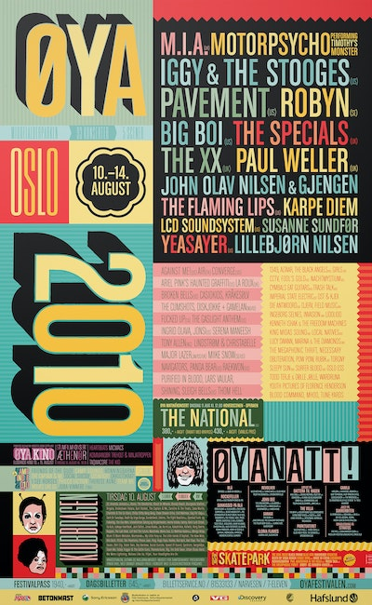

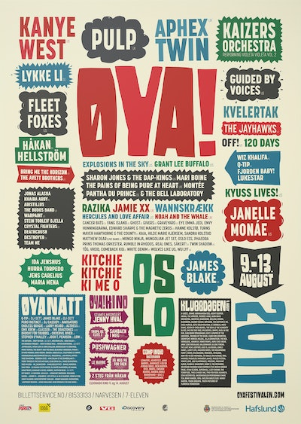
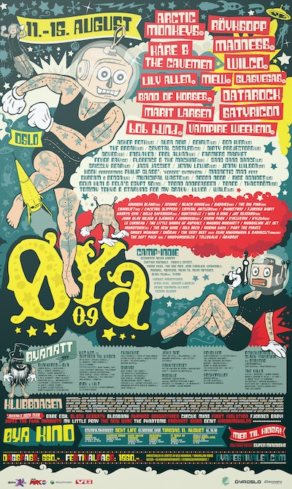
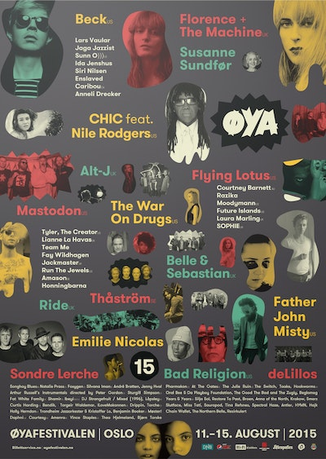
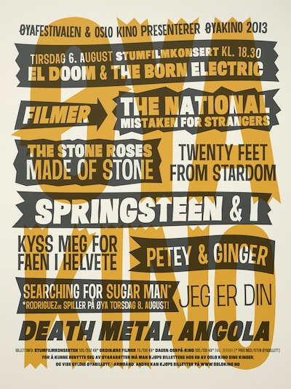

Slide 5

Hva vil du fokusere på?
Komposisjon
- Da kan du bruke logo og grafiske elementer fra andre steder
Logo
- Design logo selv i Illustrator
Grafiske elementer
- Bruk ferdig laget logo, og lag grafiske elementer som kler den visuelle identiteten

